Slide 1
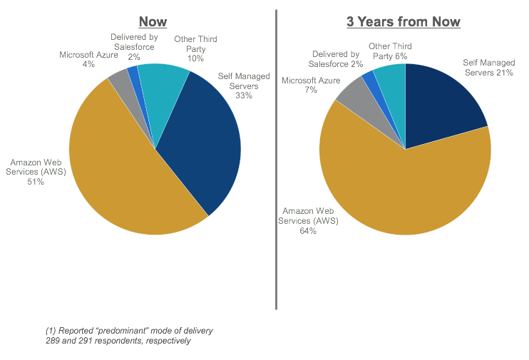
现在
三年前
其他第三方
其他第三方6%
自管理服务器33%
自管理服务器21%

Slide 2
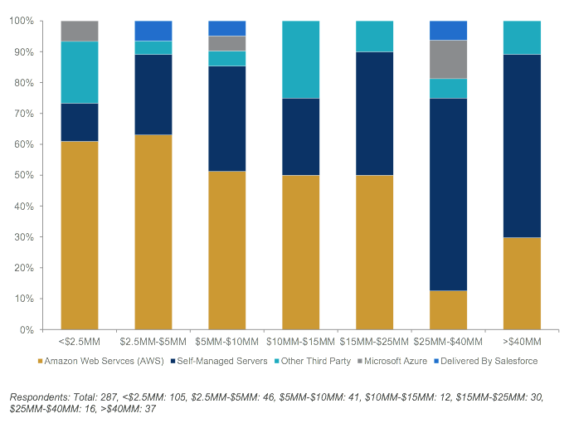
其他第三方

Slide 3
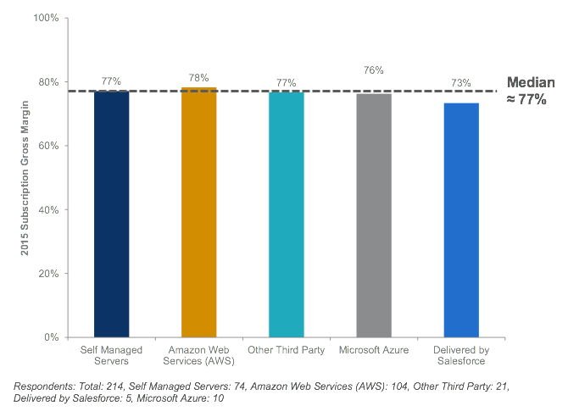
中值≈77%
2015年订购毛利率
自管理服务器21%
其他第三方

Slide 4
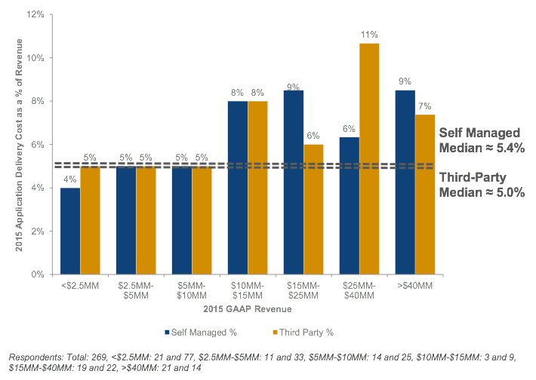
2015年应用交付成本占收益的比例
自我管理
中值≈5.4%
第三方
中值≈5.0%
2015年GAAP 收益
自主管理%
第三方%

Slide 5
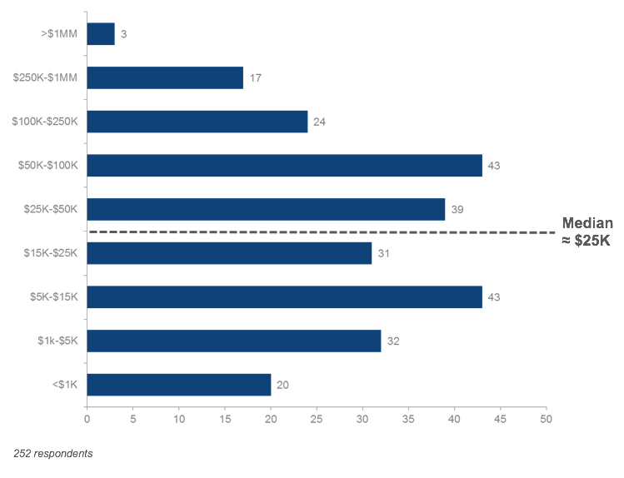
中值≈$25K

Slide 6
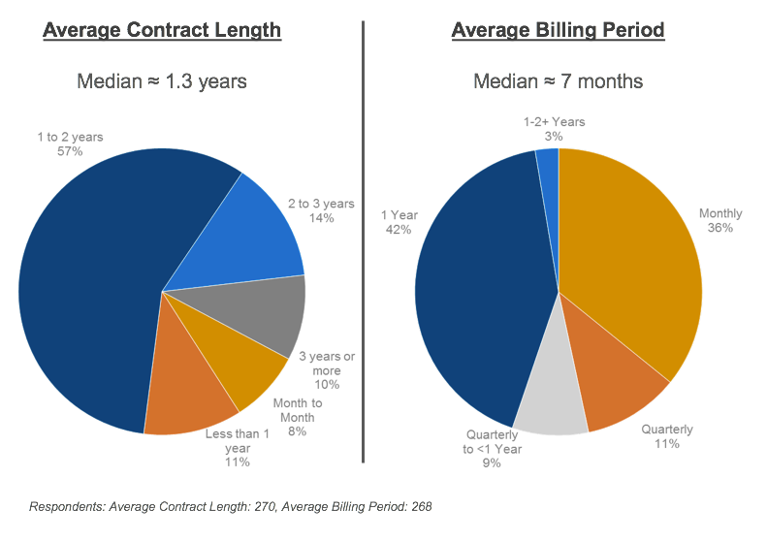
平均合同期限
平均结算周期
中值≈1.3年
中值≈7个月
1-2年及以上
3%
1-2年
57%
2-3年
14%
1-2年
42%
按月
36%
3年以上
10%
按月8%
按季度
11%
1年以内
11%
按季度及1年以内
9%

Slide 7
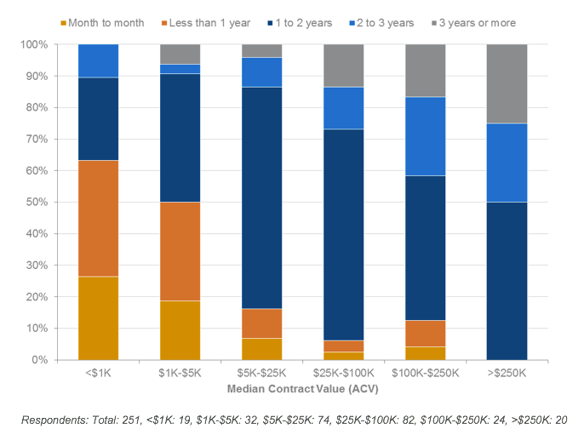
按月
1年以内
1-2年
2-3年
3年及以上
平均合同价值（ACV）

Slide 8
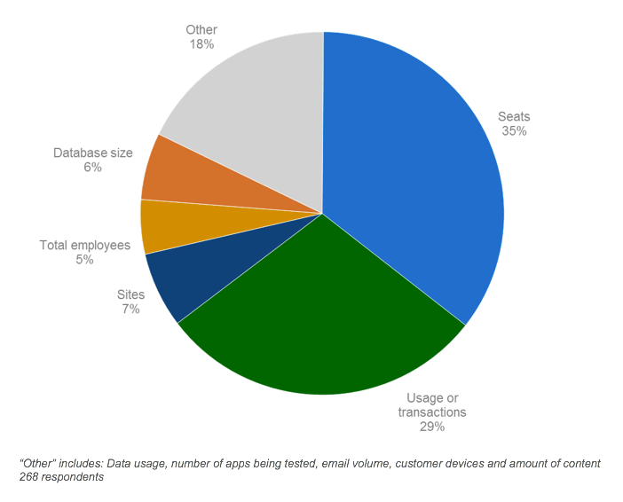
其他
18%
席位(Seats)
35%
数据库规模
6%
员工人数
5%
网站(sites)
7%
使用率或交易率
29%
“其他”包括：数据使用率，被测试应用的数量，电子邮件容量，客户设备，以及内容量

Slide 9
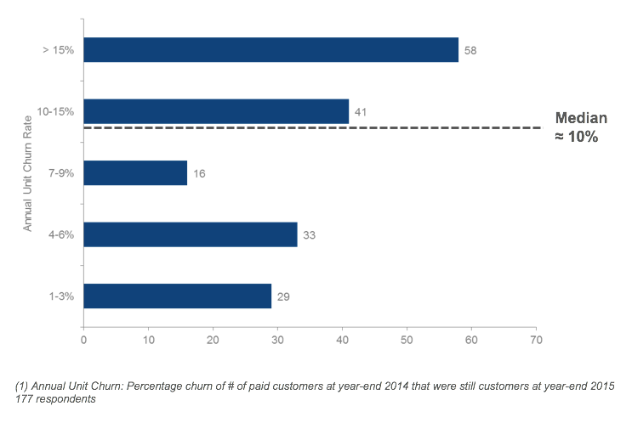
年度单位流失率
中值
≈10%

Slide 10
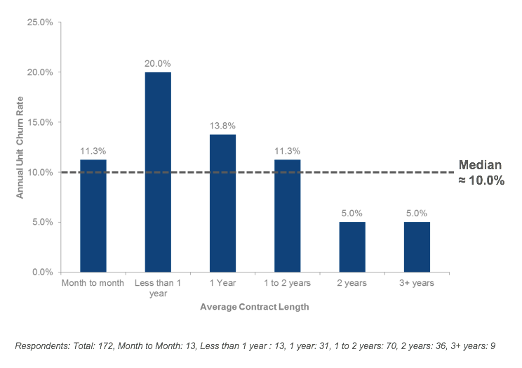
年度单位流失率
中值
≈10%
平均合约期限

Slide 11
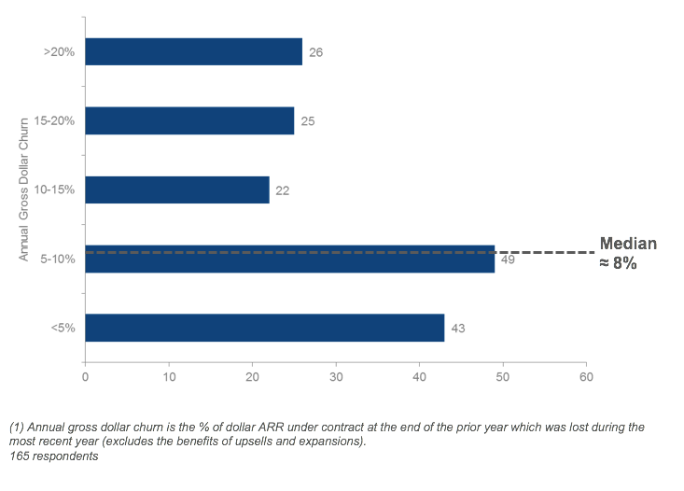
年度总资产流失率
平均值≈8%

Slide 12
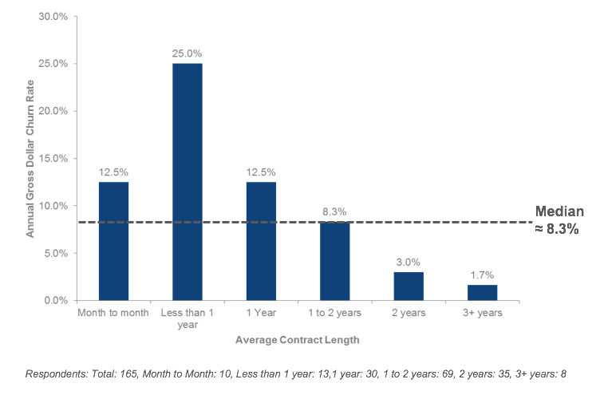
年度总资产流失率
中值≈8.3%
平均合同期限

Slide 13
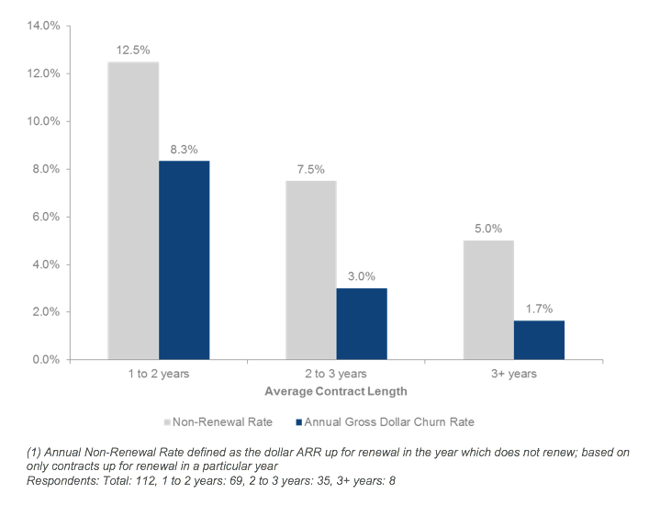
平均合同期限
年度未续约率
年度总资产流失率

Slide 14
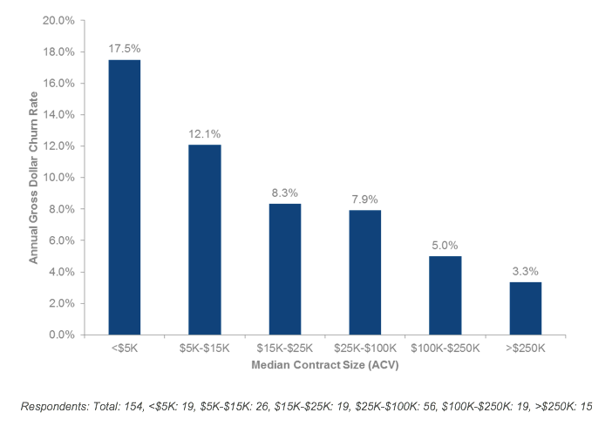
年度总资产流失率
平均合同规模（ACV）

Slide 15
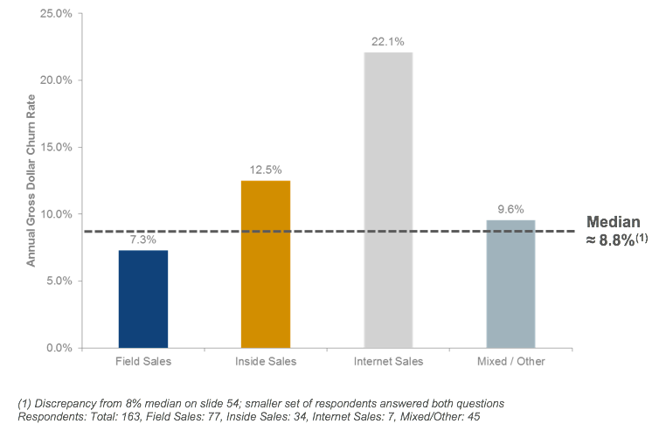
年度总资产流失率
中值≈8.8%

Slide 16
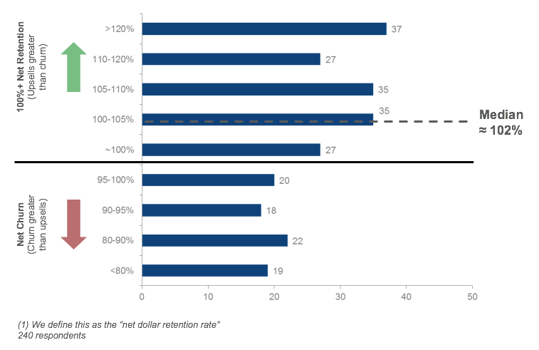
100%+保留（增销大于流失率）
中值≈102%
净流失率（流失率大于增销）
（1）我们将它定义为“净资产保留率”

Slide 17
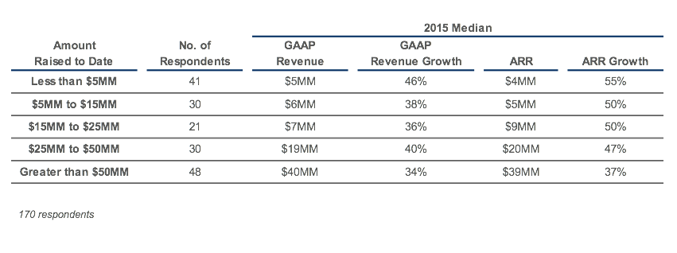
2015年中值
融资额
被调查者数量
GAAP收益
GAAP收益增长
ARR
ARR增长

Slide 18
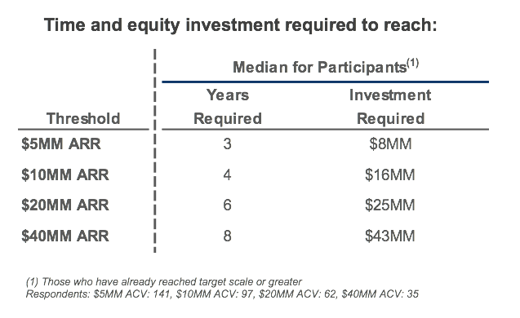
所需时间和资本投入
所需时间
所需资本
目标

Slide 19
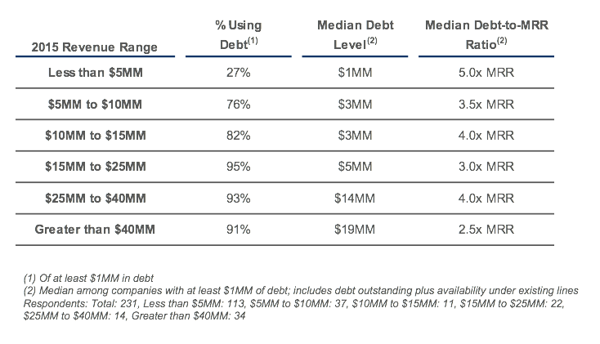
2015年收益区间
负债
平均债务水平
债务和MRR的平均比值

Slide 20
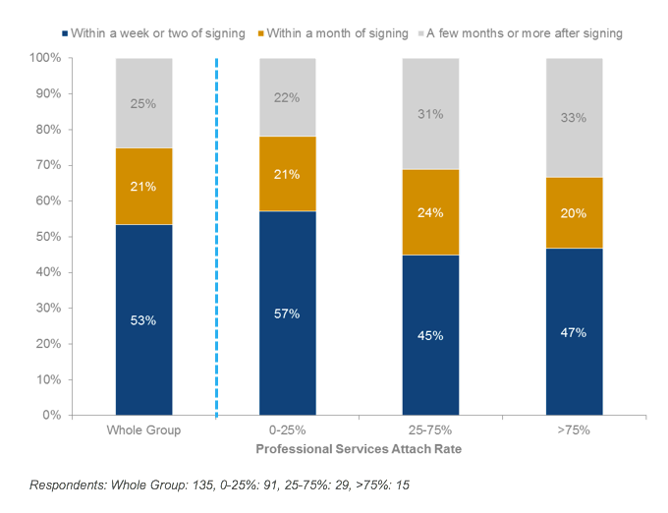
签约后一到两周
签约一个月内
签约后几个月
专业服务附加率

Slide 21
